Slide 1

Trường Tiểu học Quang Trung
CHÀO MỪNG CÁC THẦY, CÔ ĐẾN THĂM LỚP DỰ GIỜ
MÔN: MĨ THUẬT
Lớp 1
Giáo viên: Nguyễn Thị Ngọc Anh

Slide 2

KIỂM TRA ĐỒ DÙNG

Slide 3
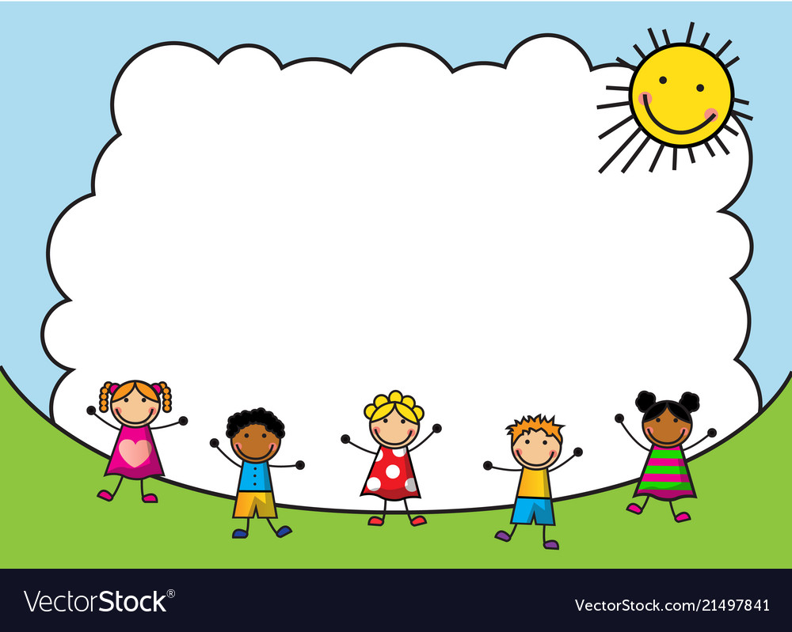


Khởi động

Slide 4
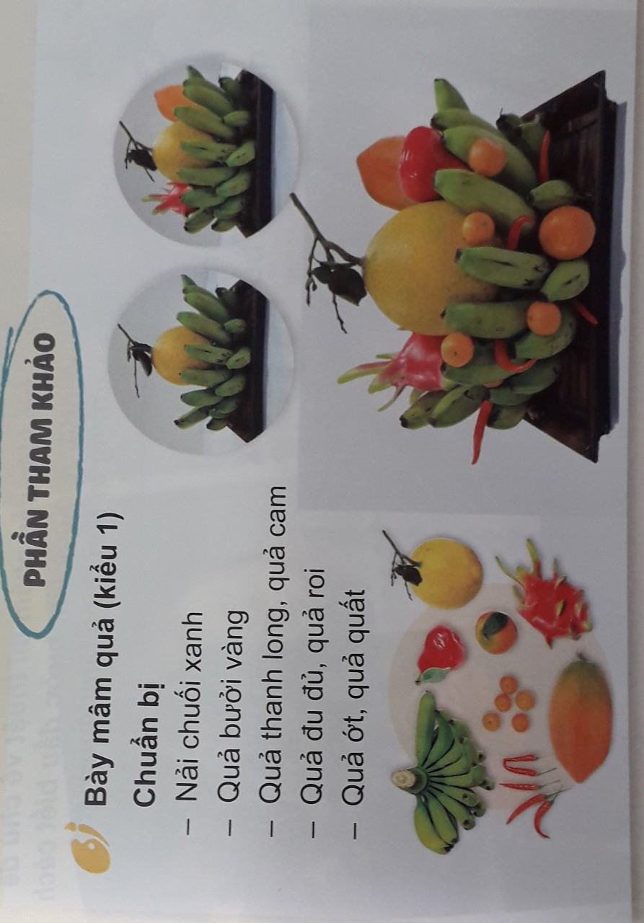
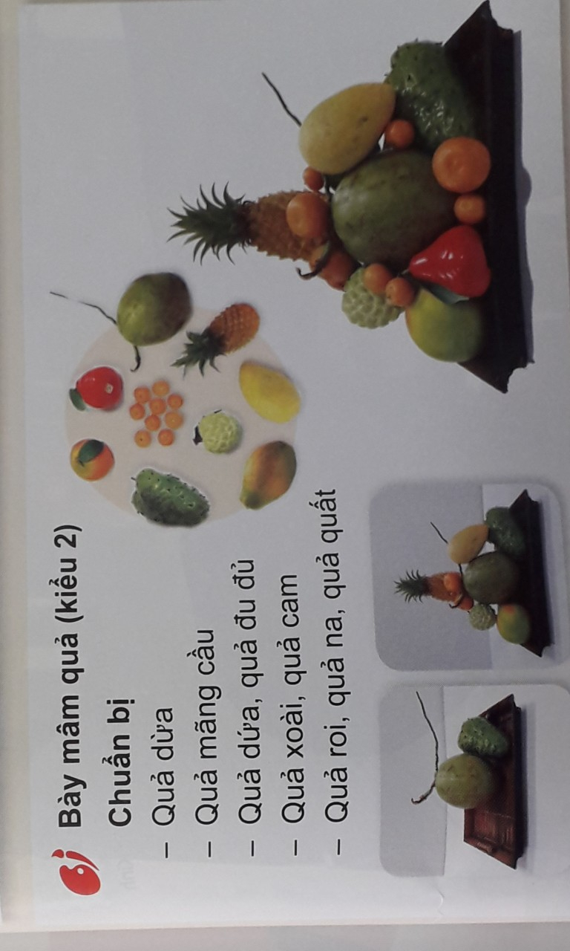
Câu 1:Kể tên các loại quả có trong mỗi mâm quả? Em có nhận xét gì về vị trí sắp xếp của quả to và quả nhỏ trong mỗi hình?
Câu 2: Em thấy mâm quả có cân đối không?

Slide 7
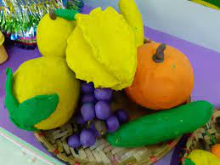
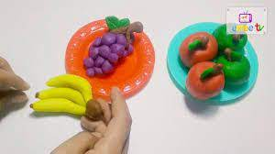
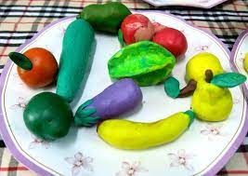
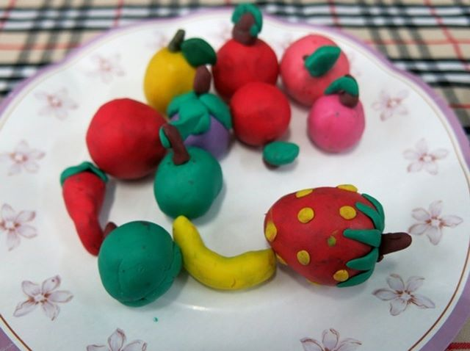
1
2
3
4

Slide 8
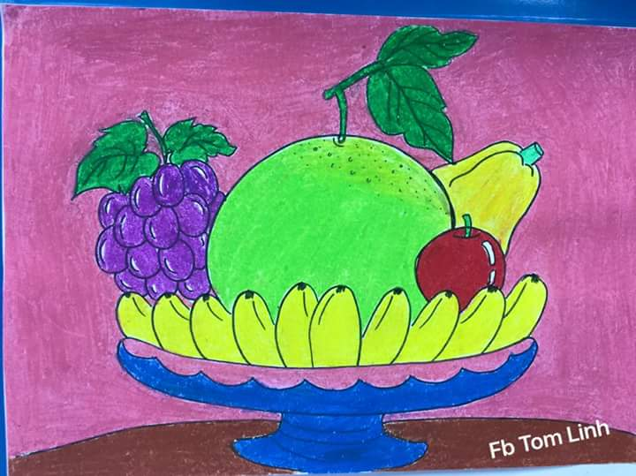
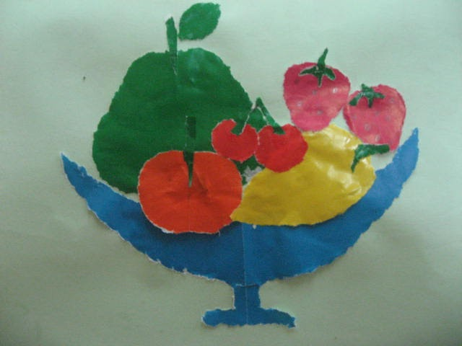
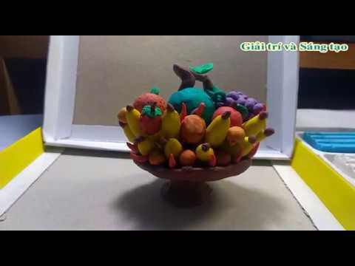
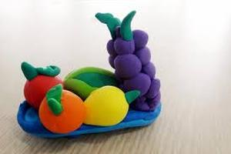

Slide 9
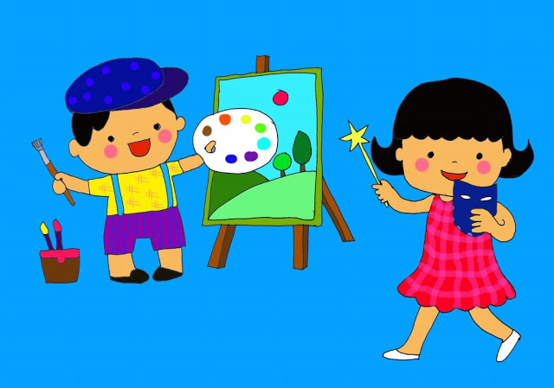
Thực hành:

Slide 10
Câu hỏi gợi ý:
+ Màu sắc trên các sản phẩm thể hiện như thế nào?
+ Chất liệu gì tạo nên các sản phẩm?
+ Em và bạn đã tạo được sản phẩm nào ? Em hãy mô tả sản phẩm đó?
+ Em thích sản phẩm nào? Hãy kể về hình dáng, màu sắc, đặc điểm có trên sản phẩm của mình và của bạn?

Slide 11

KÍNH CHÚC CÁC THẦY,
CÔ GIÁO!
Mạnh khỏe
Hạnh phúc

